Slide 1

Налогообложение организаций

Slide 2



Налогообложение юридических лиц
Все налогоплательщики разделяются на физических и юридических лиц, у которых есть свои права и обязанности в налоговой сфере.
Налогоплательщик обязан:
· уплачивать налоги своевременно и полностью;
· вести бухгалтерский учёт, составлять отчёты о финансово-хозяйственной деятельности, если он её осуществляет;
· предоставлять налоговым органам необходимые для исчисления и уплаты налогов документы и сведения;
· выполнять требования налогового органа об устранении выявленных нарушений законодательства и другие.

Slide 3

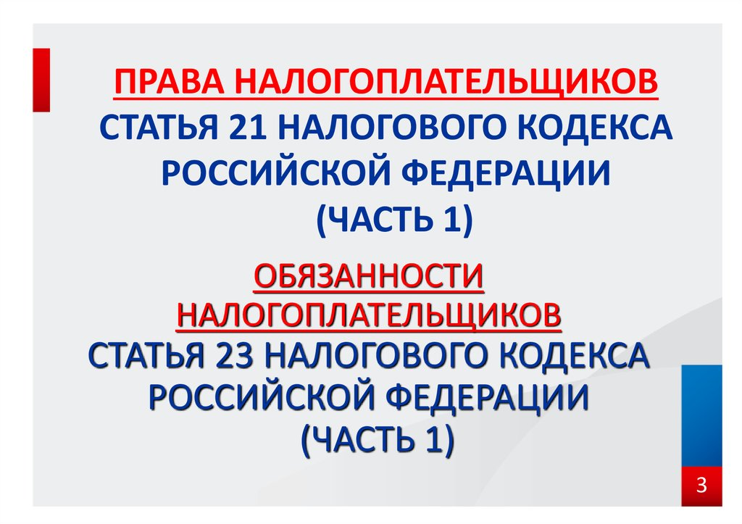
Налогообложение юридических лиц
Налогоплательщик имеет право:
· получать от налоговых органов бесплатную информацию о действующих налогах и сборах, законодательстве о налогах и сборах, полномочиях налоговых органов и их должностных лиц;
· использовать налоговые льготы при наличии оснований и в порядке, установленном законодательством о налогах и сборах;
· на своевременный зачёт или возврат излишне уплаченных сумм или излишне взысканных налогов;
· обжаловать решения налоговых органов, действия или бездействие должностных лиц и другое.

Slide 4



Налогообложение юридических лиц
Прежде всего это налог на прибыль – прямой налог, величина которого напрямую зависит от успешной деятельности юридического лица, его прибыли, разницы между доходами и расходами. Чем больше прибыль, тем больше сумма налога, которая уплачивается организацией. На данный момент такая сумма составляет 20 % от прибыли.
Облагаемая налогом прибыль — это положительная разница между доходами и расходами компании (ст. 247 НК РФ). Доходы и расходы для налога на прибыль определяют и признают в налоговой базе по правилам главы 25 НК РФ
Основная ставка налога на прибыль — 20%. Еще есть: 0, 2, 5, 9, 10, 13, 15 и 30%. Если международными соглашениями во избежание двойного налогообложения установлены иные ставки, то необходимо применять их (ст. 7 НК РФ).

Slide 5

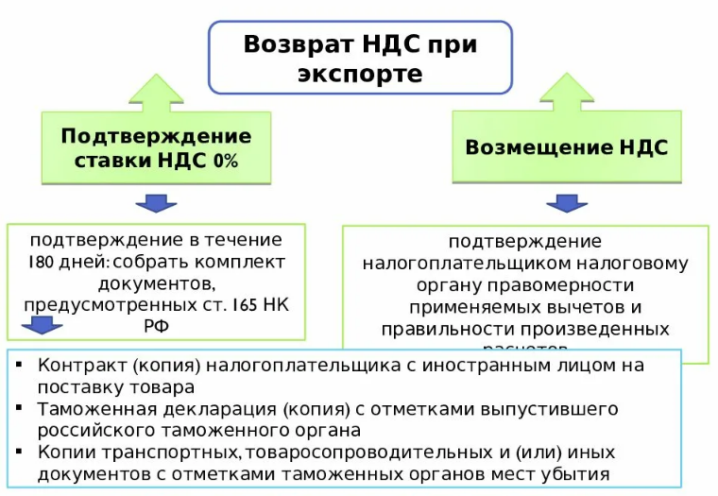
Налогообложение юридических лиц
Также с юридических лиц взимается налог на добавленную стоимость — это косвенный налог, который исчисляется продавцом при продаже товаров (работ, услуг, имущественных прав) покупателю.
Максимальная ставка НДС составляет 20 %. Для некоторых продовольственных товаров, книг и товаров для детей в настоящее время действует также пониженная ставка 10 %. С экспортируемых товаров НДС не взимается. Чтобы экспортёр получил право на нулевую ставку НДС при экспорте, он должен каждый раз подавать в налоговый орган заявление о возврате НДС вместе с комплектом подтверждающих документов.

Slide 6
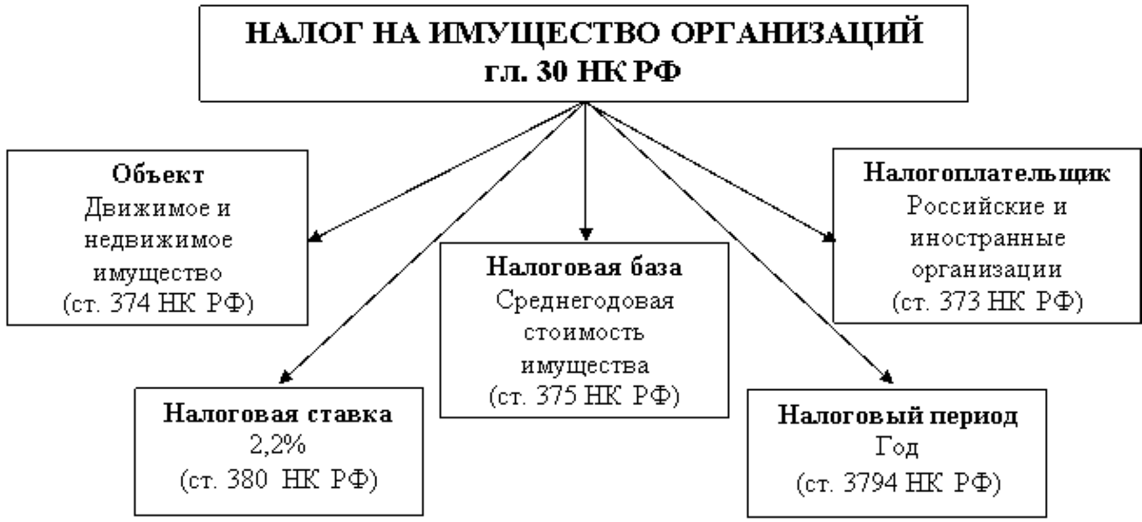

Налогообложение юридических лиц
Также при наличии движимого или недвижимого имущества юридические лица уплачивают налог на имущество организации.
Процентная ставка по такому налогу устанавливается законами субъектов Российской Федерации и не может превышать 2,2 % стоимости имущества.
Это региональный налог, поэтому ставки в каждом регионе разные, но везде не больше 2,2%. Узнать ставку и льготы в вашем регионе можно в налоговой инспекции. Налог на имущество организация рассчитывает сама, поэтому важно не допустить ошибку — иначе придется заплатить налог и штраф.

Slide 7


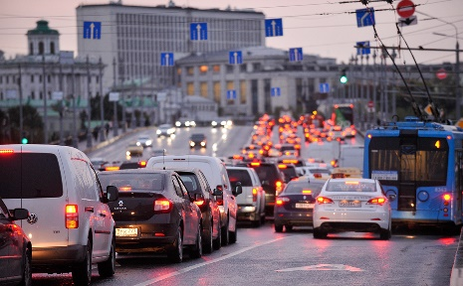


Налогообложение юридических лиц
В том случае, если в собственности организации находятся транспортные средства или земельные участки на праве собственности, то они будут вынуждены платить транспортный и земельный налог
*Региональным властям с 1 января 2022 года предоставлена возможность принимать законы, определяющие не только основания, но и конкретные правила предоставления налоговых льгот по транспортному налогу (ч. 3 ст. 356 НК РФ).
Транспортный налог также как и налог на имущество организаций является региональным, поэтому субъекты РФ вправе самостоятельно устанавливать налоговые ставки, а в отношении налогоплательщиков-организаций - порядок и сроки уплаты налога (ст. 356 НК РФ).
Ставки по транспортному налогу могут быть уменьшены или увеличены, но не более чем в десять раз от базовых ставок (п. 2 ст. 361 НК РФ).
Региональным законом налоговые ставки могут устанавливаться с учетом количества лет, прошедших с года выпуска транспортных средств (п. 3 ст. 361 НК РФ).

Slide 8
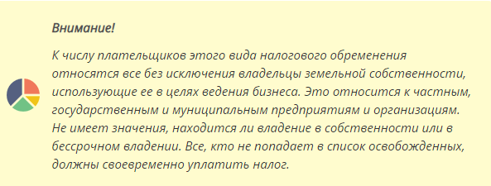

Налогообложение юридических лиц
В том случае, если в собственности организации находятся транспортные средства или земельные участки на праве собственности, то они будут вынуждены платить транспортный и земельный налог
*Размер и ставка налога регулируется специальными правовыми актами территориального образования. Москва, Санкт-Петербург и Севастополь, как города федерального значения, закрепили налоговые ставки в своем законодательстве
Земельный налог для юридических лиц в 2023 году не зависит ни от формы собственности (государственная или частная), ни от структурных особенностей организации (предприятие, учреждение, компания, фирма, ООО). По закону на юрлица возлагается большая ответственность и более строгие требования к частоте и своевременности уплаты положенного обременения. Предусмотрен свой порядок начисления, есть перечень объектов, за которые обязательно своевременное перечисление сумм налога, предусмотрены различные санкции, в том числе и денежные штрафы за уклонение от уплаты.

Slide 9
Налогообложение юридических лиц
В отличие от физических, с юридических лиц, в зависимости от сферы их деятельности, взимается множество отраслевых налогов, сборов и акцизов, таких, как:
· единый сельскохозяйственный налог; уплачивается производителями сельскохозяйственных товаров, при их добровольном переходе на данный специальный налоговый режим (п. 1, п. 2 ст. 346.1 НК РФ).
· налог на добычу полезных ископаемых; Ставка НДПИ, как и ставки по каждому виду полезных ископаемых, прописаны в ст. 342 НК РФ
· водный налог; Его должны платить организации и физические лица, в том числе ИП, которые ведут деятельность по пользованию водными объектами, подлежащую лицензированию (п. 1 ст. 333.8 НК РФ).
· налог на игорный бизнес; уплачивается организациями, имеющими игровые столы, игровые автоматы, процессинговый центр тотализатора, пункт приема ставок тотализатора, процессинговый центр букмекерской конторы, пункт приема ставок букмекерской конторы.
·

Slide 10
Налогообложение юридических лиц
В отличие от физических, с юридических лиц, в зависимости от сферы их деятельности, взимается множество отраслевых налогов, сборов и акцизов, таких, как:
· сбор за пользование объектами животного мира; плательщиками сбора за пользование объектами животного мира признаются организации и физические лица, в том числе индивидуальные предприниматели, получающие в установленном порядке лицензию (разрешение) на добычу объектов животного мира на территории РФ (п. 1 ст. 333.1 НК РФ).
· сбор за пользование объектами водных биологических ресурсов; аналогичен сбору за пользование объектами животного мира, но применительно к водным биологическим ресурсам (промышленное и любительское рыболовство)
· акциз за операции с подакцизными товарами;
· акциз на производство и реализацию защищённой полиграфической продукции;
*Защищенная от подделок полиграфическая продукция – полиграфическая продукция, содержащая не менее двух защитных элементов, изготовленная с применением способов защиты полиграфической продукции, предотвращающих подделку этой продукции

